Slide 1
LASER
22.05.2013
Sophia Thies
Proseminar Physik
Universität Bielefeld

Slide 2
Inhalt
Historie
Das Laserprinzip
Bauarten verschiedener Laser
Eigenschaften
Anwendungen
Aktuelle Forschung
Zusammenfassung

Slide 3
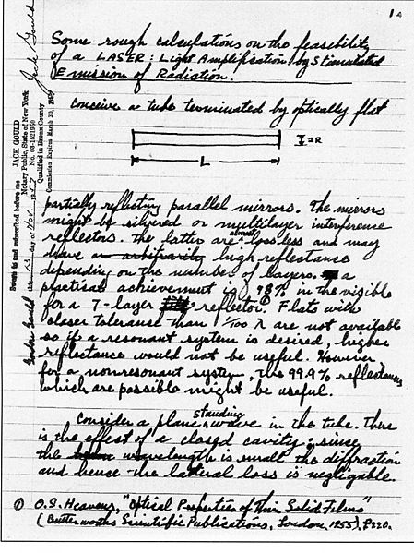
Historie
Vorarbeit zum Laser
Historie
1917: Einstein - stimulierte Emission
Laserprinzip
1954: Townes,
Schawlow - MASER
Bauarten
Eigenschaften
1959: Gould –
Patentantrag
LASER
Anwendungen
Forschung
Zusammenf.
[A1] wikimedia.org/.../449px-Gould_notebook_001.jpg
[A1]
1
[1] hs-pforzheim.de/.../GeschichteDesLasers_Verfahren.aspx
[2] web.mit.edu/invent/iow/gould.html
Notes:
Gould (nicht gebaut) -> Marxist, Patent wird nicht anerkannt -> Rechtsstreit -> später zwei Laserpatente
Entwicklung weiterer Laser schnell
Bildquelle: http://media-3.web.britannica.com/eb-media/61/96861-004-8E792F95.jpg
http://web.mit.edu/invent/iow/gould.html

Slide 4
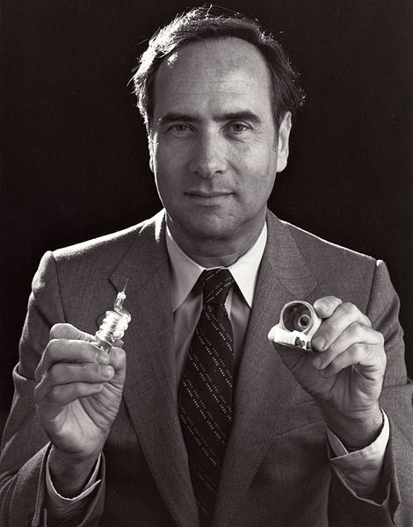
Historie
Der erste Laser
Historie
1960: Maiman –
Rubin-LASER
Laserprinzip
Bauarten
Eigenschaften
1980: Industrie –
Erste gepulste Laser
Anwendungen
Forschung
[A2]
Zusammenf.
Bis heute: Enorme Einsatzvielfalt
2
[A2] en.wikipedia.org/.../File:Ted_Maiman_Holding_First_Laser.jpg
[1] hs-pforzheim.de/.../GeschichteDesLasers_Verfahren.aspx
Notes:
Gould (nicht gebaut) -> Marxist, Patent wird nicht anerkannt -> Rechtsstreit -> später zwei Laserpatente
Entwicklung weiterer Laser schnell
Bildquelle: http://upload.wikimedia.org/wikipedia/commons/thumb/d/df/Ted_Maiman_Holding_First_Laser.jpg/220px-Ted_Maiman_Holding_First_Laser.jpg

Slide 5
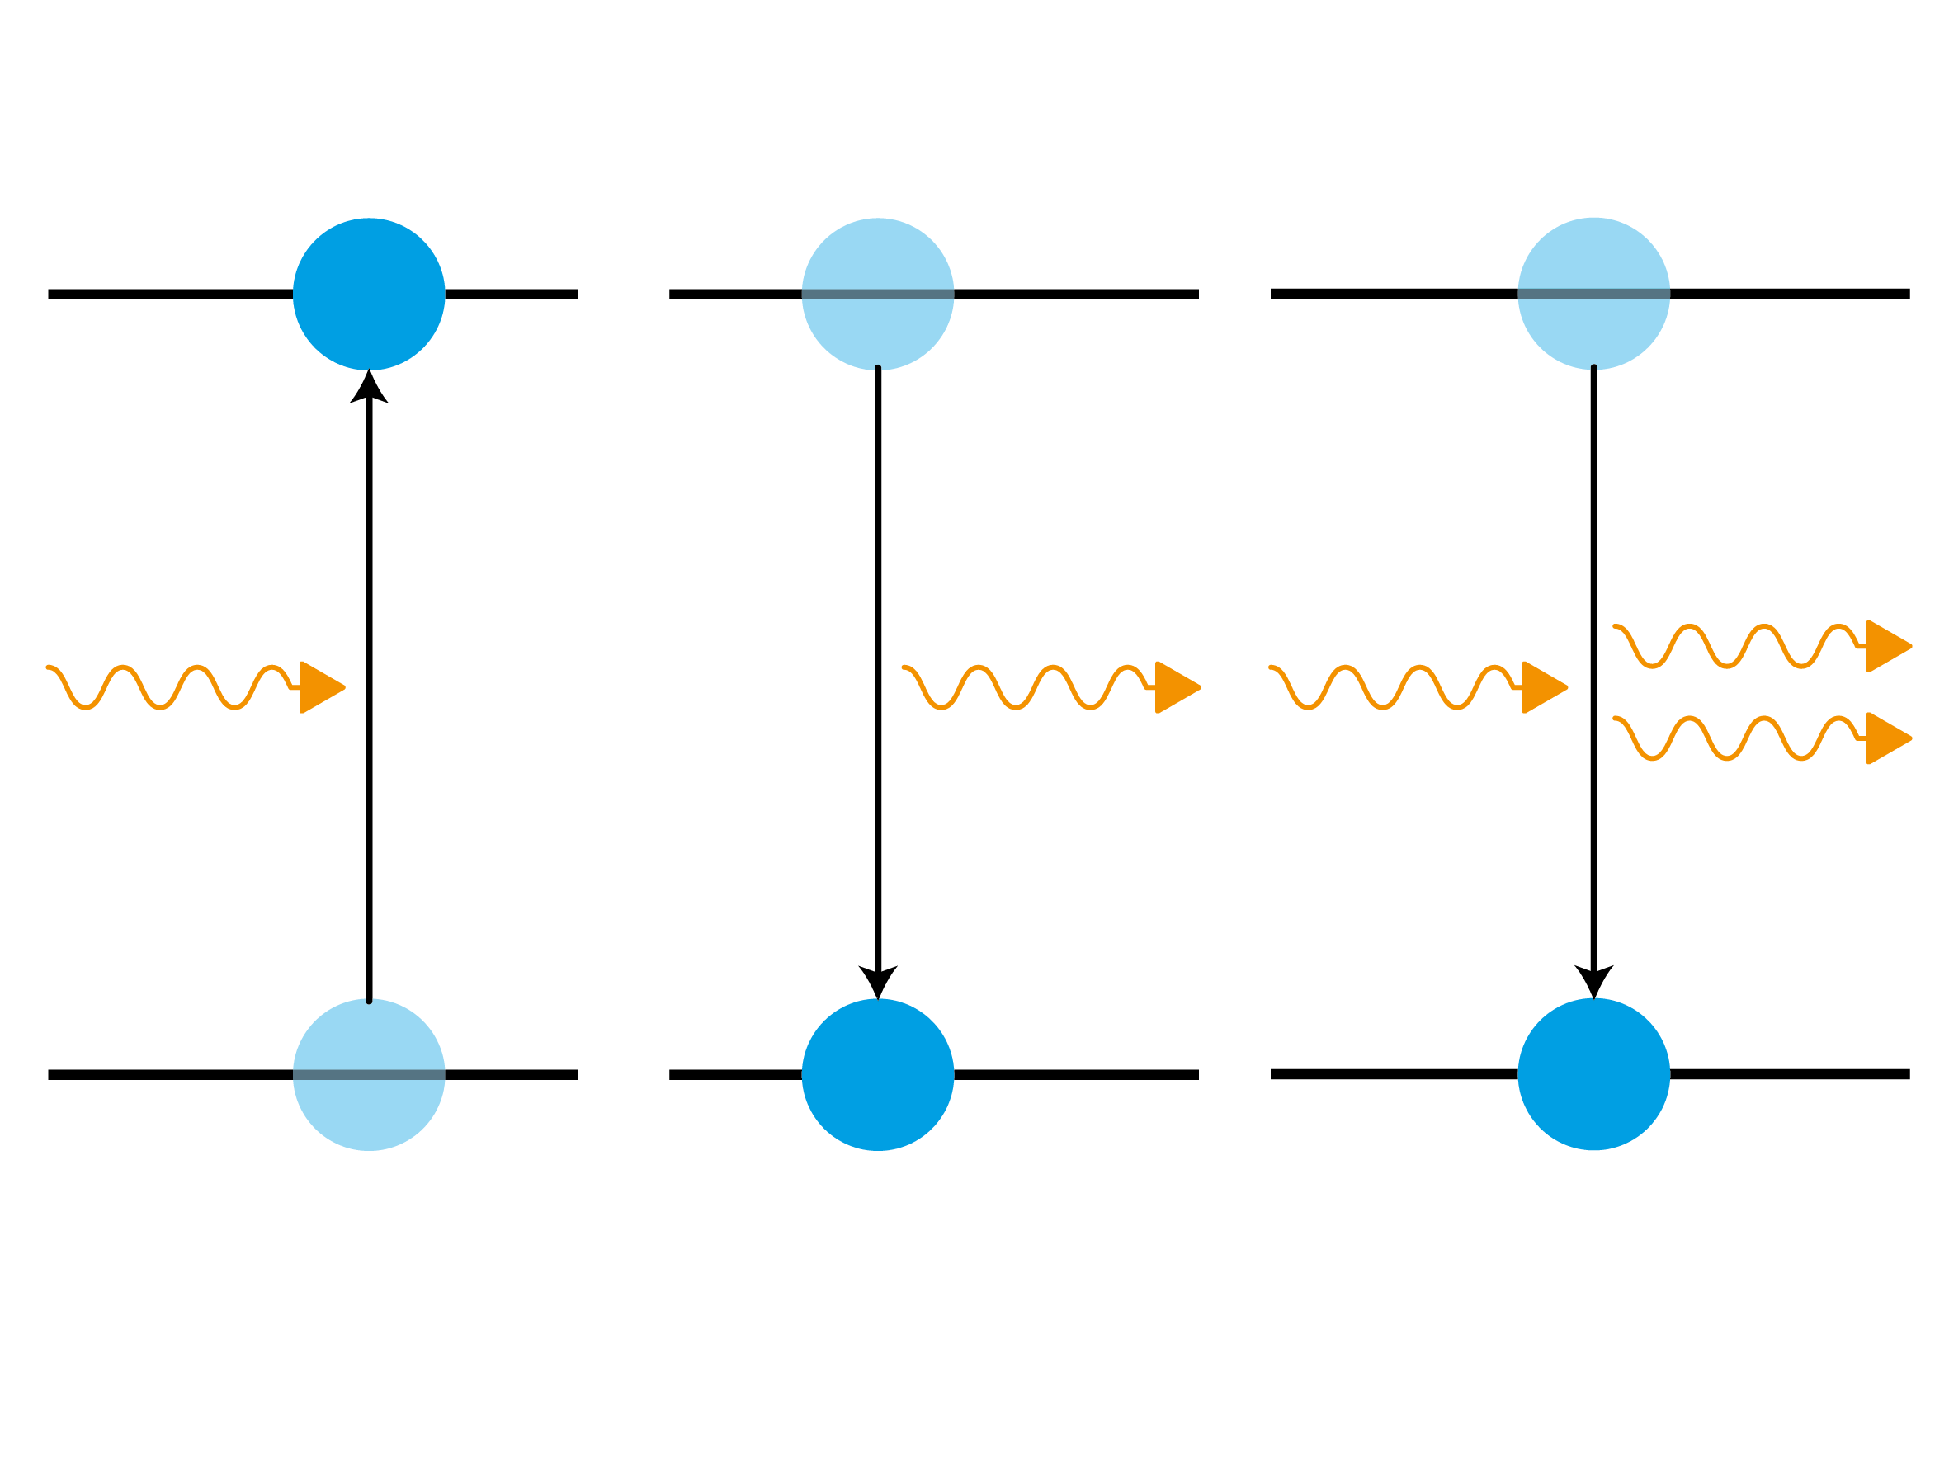
Das Laserprinzip
Grundlage: Stimulierte Emission
Historie
Laserprinzip
Bauarten
Eigenschaften
Anwendungen
Forschung
Zusammenf.
Absorption
Spontane
Emission
Stimulierte
Emission
3

Slide 6
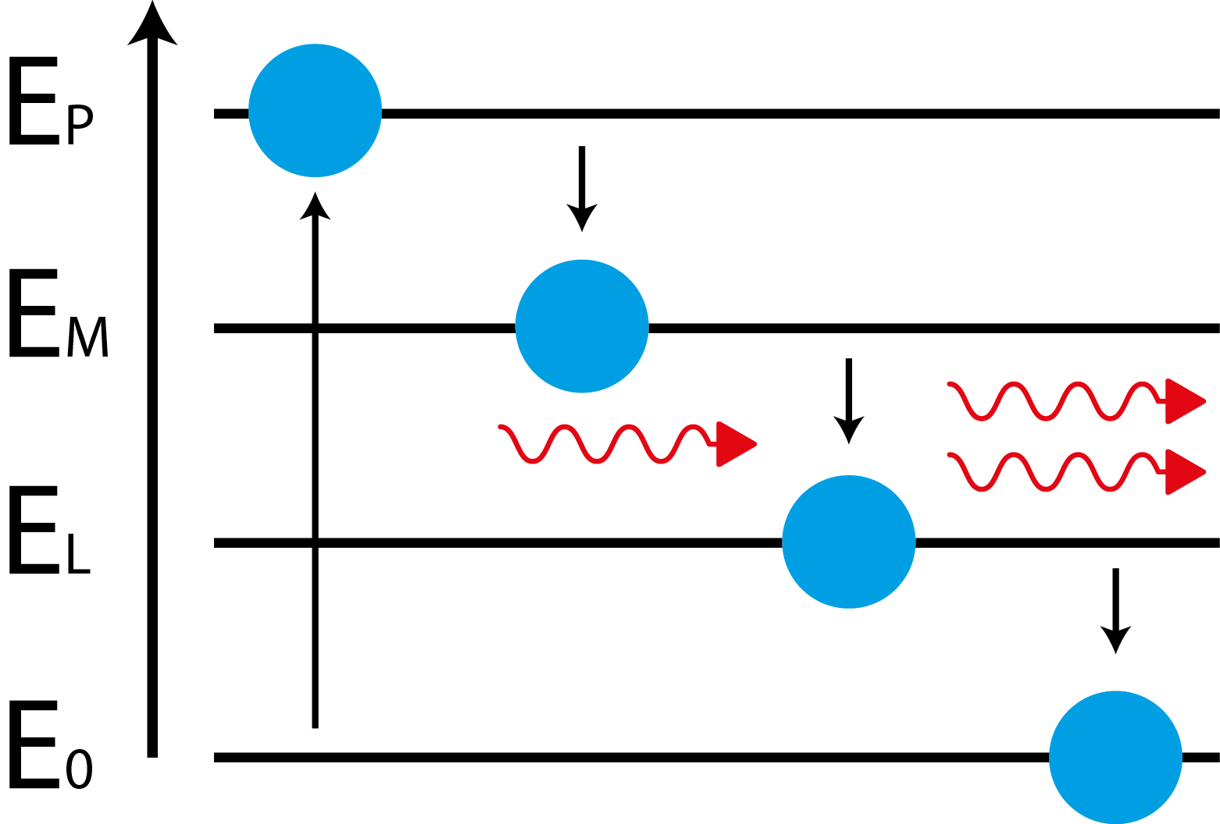
Das Laserprinzip
Pumpen
Historie
Aufbauen einer Besetzungsinversion
Laserprinzip
Bauarten
Eigenschaften
$E_{M}−E_{L}$=$ℏω$
Anwendungen
Forschung
Zusammenf.
Nur Mehr-Niveausysteme funktionieren
4
[3] physik.uni-bielefeld.de/~yorks/pro13/v9.pdf

Slide 7
Das Laserprinzip
Pumpen
Historie
Betrachte Zweiniveausystem:
Laserprinzip
Seien die Hälfte der N Atome im oberen Niveau
Bauarten
Wahrscheinlichkeit für Absorption und stimulierte Emission sind gleich
Eigenschaften
Anwendungen
zusätzlich besteht Wahrscheinlichkeit für spontane Emission, Besetzungsinversion ist nicht möglich
Forschung
Zusammenf.
5
[3] physik.uni-bielefeld.de/~yorks/pro13/v9.pdf

Slide 8
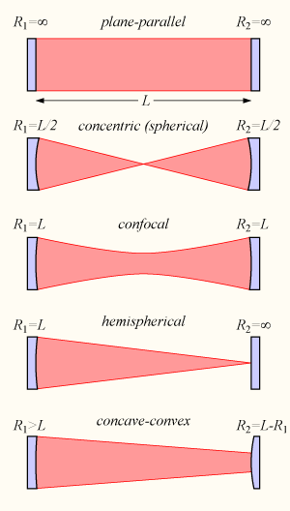
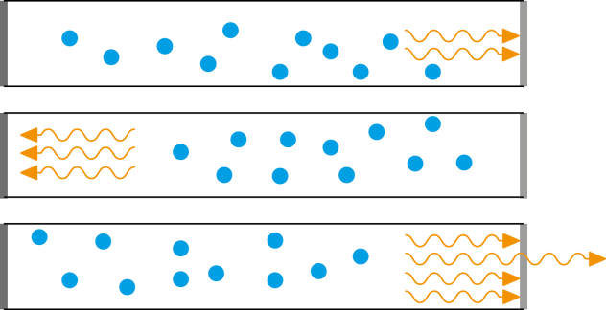
Das Laserprinzip
Resonator
Historie
Verstärkung des
Lichts durch
Resonator
Laserprinzip
Bauarten
Eigenschaften
Modenselektion
$2L=nλ$
Anwendungen
Forschung
Zusammenf.
[A3]
6
[A3] en.wikipedia.org/wiki/File:Optical-cavity1.png
[3] physik.uni-bielefeld.de/~yorks/pro13/v9.pdf

Slide 9
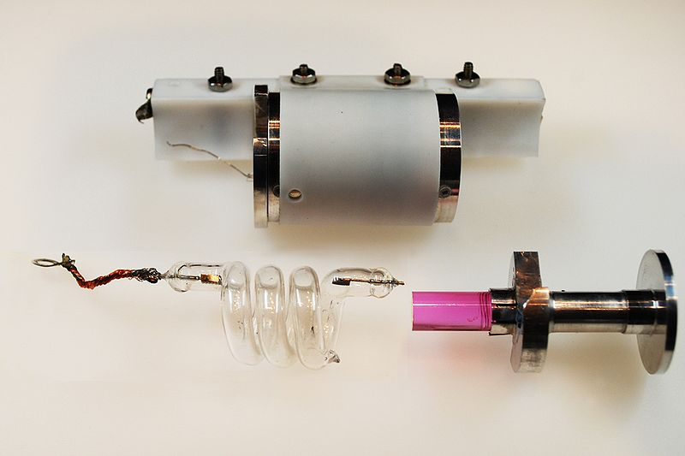
Bauarten
Festkörperlaser - Rubinlaser
Historie
Rubinstab Medium und Resonator
Laserprinzip
Bauarten
Pumpen durch Xenon-
Blitzlampe
Eigenschaften
Anwendungen
3-
Niveausystem
Forschung
[A4]
Zusammenf.
694,3 nm - dunkelrot
7
[A4] en.wikipedia.org/wiki/File:5_Maiman_Laser_Components.jpg
[4] Principles of Lasers, Orazio Svelto, Plenum Press 1976
Notes:
Bild:http://en.wikipedia.org/wiki/File:5_Maiman_Laser_Components.jpg
Principles of Lasers By Orazio Svelto – Plenum Press 1976 Page 367–370.
Kein stabiler punkt, pulse=milliseconds
Principles of Lasers By Orazio Svelto – Plenum Press 1976 Page 367–370
Laser Fundamentals by William Thomas Silfvast – Cambridge University Press 1996 Page 547-549

Slide 10
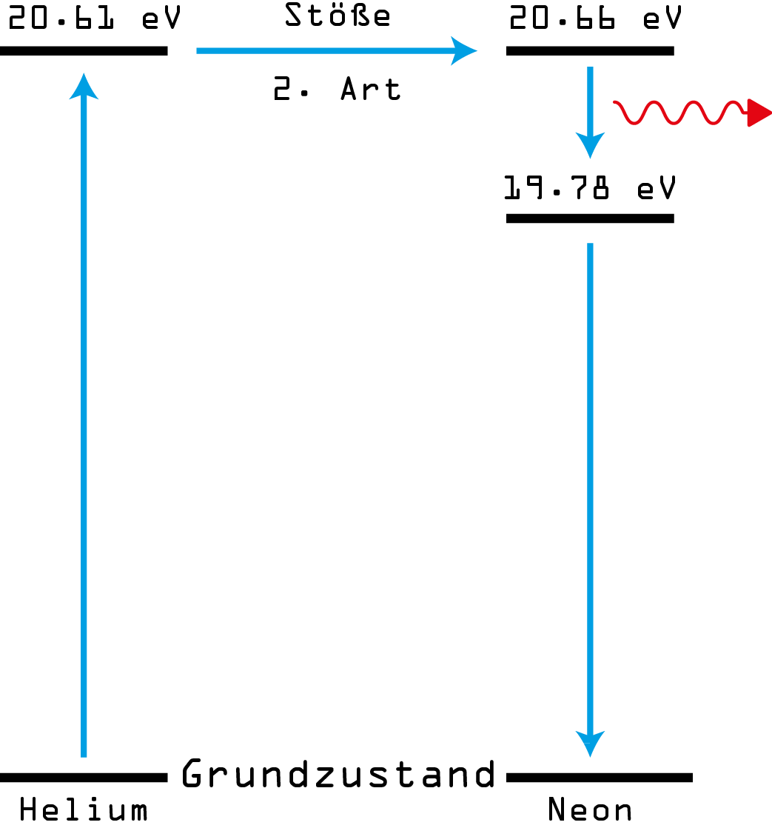
Bauarten
Gaslaser – HeNe-Laser
Historie
Pumpgas: Helium, Lasergas: Neon
Laserprinzip
Bauarten
3-Niveausystem
Eigenschaften
Anwendungen
Spiegelresonator
Forschung
Zusammenf.
632,8 nm - rot
8
[3] physik.uni-bielefeld.de/~yorks/pro13/v9.pdf
Notes:
http://www.physik.uni-bielefeld.de/~yorks/pro13/v9.pdf

Slide 11
Bauarten
Flüssiglaser - Farbstofflaser
Historie
Farbstoff in Lösungsmittel
Laserprinzip
Bauarten
Moleküle - Fluoreszenzübergänge
Eigenschaften
Blitzlampe oder Laser pumpt
Anwendungen
Forschung
Farbkonfiguration möglich
Zusammenf.
[5] D.a.A.o.F.S.f. Pumping O. Dye Lasers, J. F. Holzrichter, A. L. Schawlow. Annals of the New York Academy of Sciences, 2006
9
[6] S.E.d F. Pumped Dye Laser, T.K. Yee, B. Fan, T.K. Gustafson. Applied Optics – Vol. 18, No. 8
Notes:
^ Design and Analysis of Flashlamp Systems for Pumping Organic Dye Lasers – J. F. Holzrichter and A. L. Schawlow. Annals of the New York Academy of Sciences ^ Simmer-Enhanced Flashlamp Pumped Dye Laser – T.K. Yee, B. Fan and T.K. Gustafson. Applied Optics – Vol. 18, No. 8

Slide 12
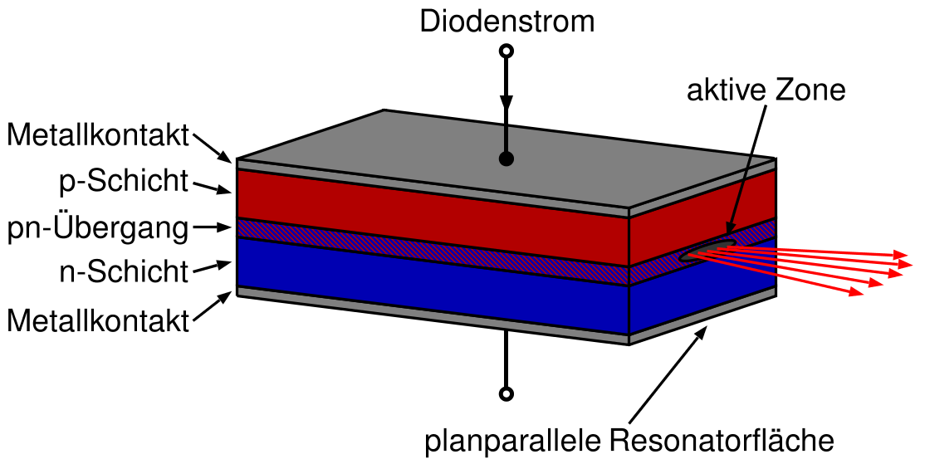
Bauarten
Laserdiode – Halbleiter-Laser
Historie
Elektrisches Pumpen im Halbleiter
Laserprinzip
Rekombination von $e^{−}$ und $h^{+}$ im pn-Übergang
Bauarten
Eigenschaften
Anwendungen
Forschung
Zusammenf.
[A5]
10
[A5] semibyte.de/.../physics/diodenlaser_schematisch.png
[7] myquilt.de/al/physalt/ladivor.htm
Notes:
http://www.semibyte.de/wp/download/graphicslib/physics/diodenlaser_schematisch.png

Slide 13
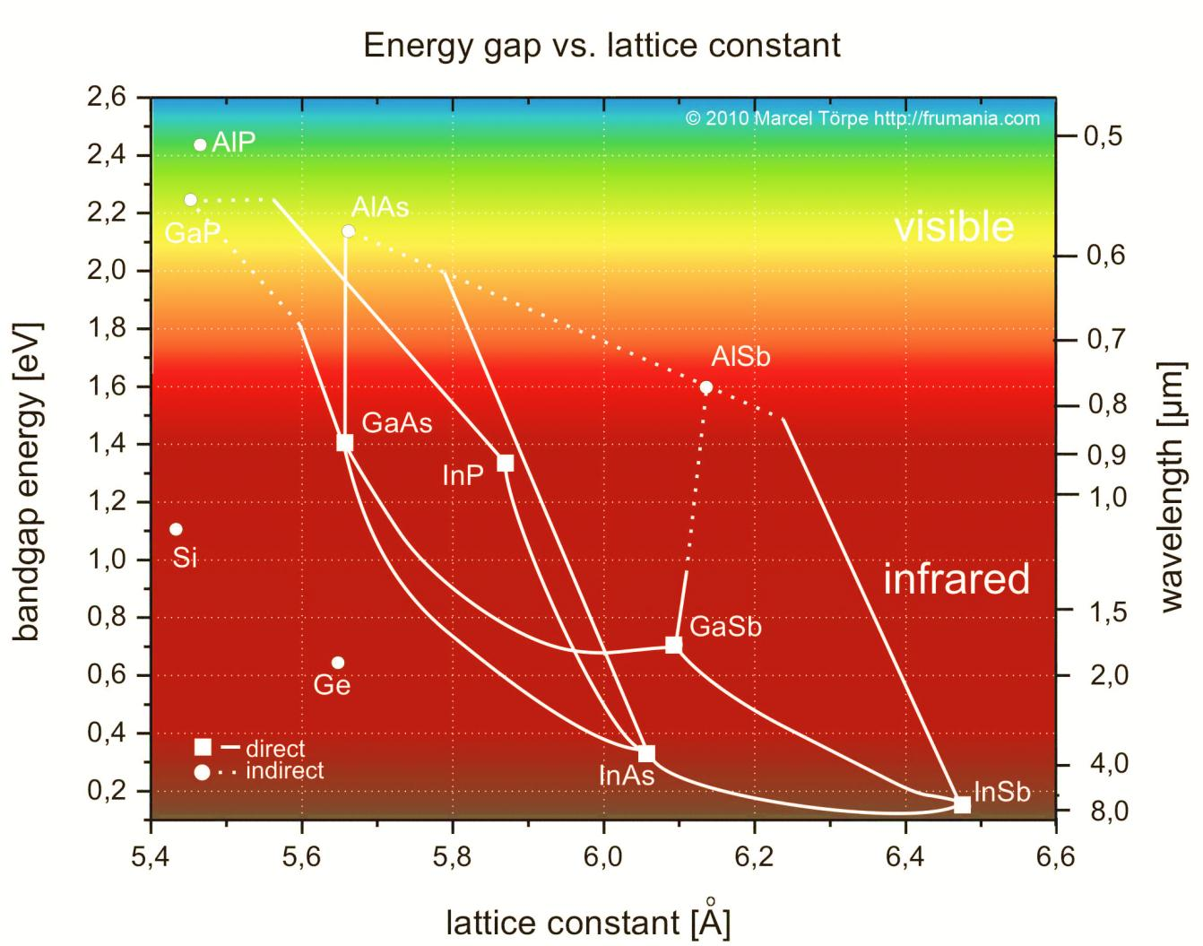
Bauarten
Laserdiode – Halbleiter-Laser
Historie
Laserprinzip
Bauarten
Eigenschaften
Anwendungen
Forschung
Zusammenf.
[A6]
Energie des Laserlichts wird durch Bandlücke bestimmt
11
[A6] lab.frumania.com/wp-content/uploads/2010/06/bandgap_edit.jpg

Slide 14
Eigenschaften
Besonderheiten von Laserlicht
Historie
Hohe Monochromasie
Laserprinzip
Große Kohärenzlängen
Bauarten
Festgelegte Polarisation
Eigenschaften
Leistung
Anwendungen
Laserpointer ≈ 1 – 3 mW
Forschung
Holographic Versatile Disc – grüner Laser: 1 W
Zusammenf.
Gepulste Kurzzeitlaser – 1.3 PW
[3] physik.uni-bielefeld.de/~yorks/pro13/v9.pdf
12
[8] Schewe, Phillip F.; Stein, Ben, 1998. "Physics News Update 401". American Institute of Physics
Notes:
Schewe, Phillip F.; Stein, Ben (November 9, 1998). "Physics News Update 401". American Institute of Physics. Retrieved March 15, 2008.

Slide 15
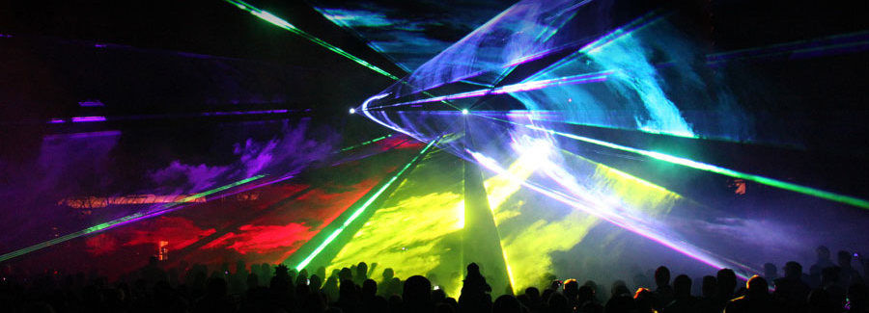
Anwendung
Alltagsbeispiele
Historie
Laserpointer – Rot, Orange, Grün, Blau, Violett
Laserprinzip
CD-, DVD-, BlueRay-Player
Bauarten
Laserdrucker - Belichtung
Eigenschaften
Anwendungen
Unterhaltungstechnik - Lasershows
Forschung
Zusammenf.
[A7]
13
[A7] laserperformance.de/images/lasershow_startseite.jpg
Notes:
http://www.laserperformance.de/images/lasershow_startseite.jpg

Slide 16
Anwendung
Industrie, Technik, Medizin
Historie
Laserschneiden
Laserprinzip
Bauarten
Eigenschaften
Anwendungen
[A8]
Forschung
Mikromechanik
Zusammenf.
Operationen am Auge
14
[A8] indul.de/.../2010/07/laserschneiden-seitenbild.jpg
Notes:
http://www.indul.de/wp-content/uploads/2010/07/laserschneiden-seitenbild.jpg

Slide 17
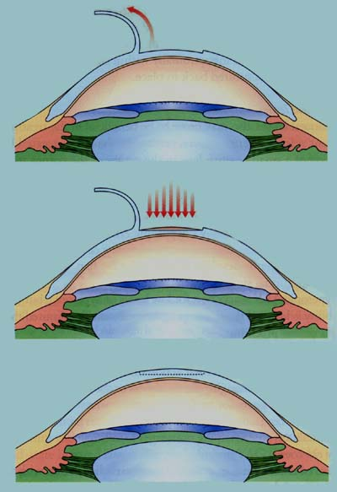
Anwendung
Korrektur von Fehlsichtigkeiten
Historie
LASIK Methode am
weitesten verbreitet
Laserprinzip
Messer oder Laser
schneidet „Flap“
Bauarten
Eigenschaften
Hornhaut wird mit
Excimer Laser
korrigiert
Anwendungen
Forschung
„Flap“ wird
zurückgeklappt
Zusammenf.
[A9]
15
[A9] uni-due.de/~tah0f0/Excimer/Frames/LASIK.html
[9] usaeyes.org/lasik/faq/all-laser-lasik.htm
Notes:
http://www.uni-due.de/~tah0f0/Excimer/Frames/LASIK.html

Slide 18
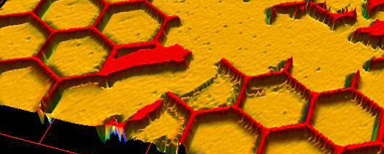
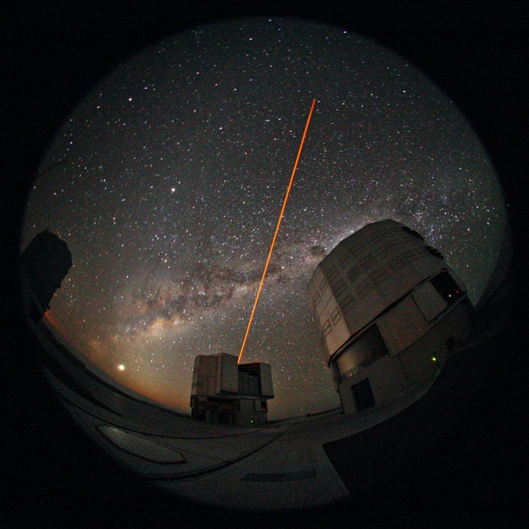
Anwendung
Forschung
Historie
Konfokale Laser-Mikroskopie
Laserprinzip
Bauarten
Eigenschaften
[A10]
Anwendungen
Astronomie
– künstlicher
Leitstern
Forschung
Zusammenf.
[A11]
Laserkühlung
16
[A10] ist.fraunhofer.de/.../image.img.jpg/1329389457768.jpg
[A11] www.scilogs.de/kosmo/gallery/8/1415-image2.jpg
Notes:
http://www.scilogs.de/kosmo/gallery/8/1415-image2.jpg

Slide 19
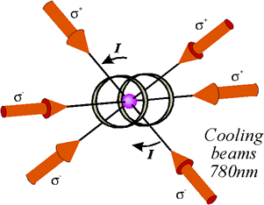
Anwendung
Laserkühlung - Dopplerkühlung
Historie
Temperatur drückt sich durch Atombewegung aus
Laserprinzip
Grundidee: Abbremsen der Atome führt zu Abkühlung
Bauarten
Eigenschaften
Anwendungen
Forschung
[A12]
Zusammenf.
Bestrahlung der Atome mit Laserpaaren in jeder Raumrichtung
Abkühlung auf wenige 100µK möglich
17
[A12] phys.strath.ac.uk/images/physics/cooling.gif
[10] physik.uni-kl.de/.../Laserkühlung.pdf
Notes:
physik.uni-kl.de/fileadmin/widera/Hauptseminar_WS10_11/Laserkühlung.pdf

Slide 20
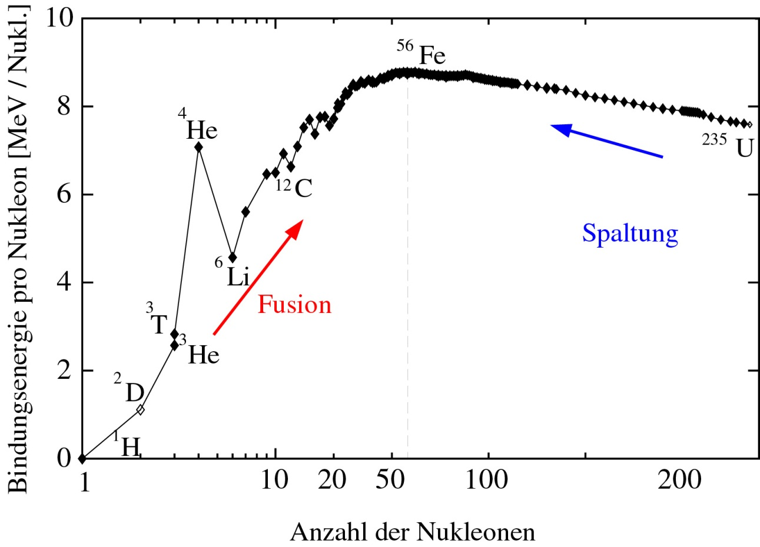
Aktuelle Forschung
Trägheitsfusion
Historie
Kernfusion als Energiequelle
Laserprinzip
Bauarten
Eigenschaften
Anwendungen
Forschung
Zusammenf.
[A13]
18
[A13] dpg-physik.de/.../info/grundlagen_fusion.html
Notes:
http://www.dpg-physik.de/dpg/gliederung/fv/p/info/grundlagen_fusion.html

Slide 21
Aktuelle Forschung
Trägheitsfusion
Historie
Laserprinzip
Bauarten
Eigenschaften
[A14]
NIF – stärkster Laser der Welt
Anwendungen
Forschung
UV Pulse von unter 20 nm, über 1 MJ Energie in Targetkammer – 192 Laser
Zusammenf.
Zündung noch nicht geglückt
19
[A14] wikimedia.org/.../Inertial_confinement_fusion.svg
[11] dpg-physik.de/dpg/gliederung/fv/p/info/inertial.html
Notes:
dpg-physik.de/dpg/gliederung/fv/p/info/inertial.html

Slide 22
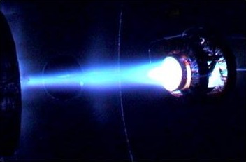
Aktuelle Forschung
Elecrtodeless Plasma Thruster „EPT“
Historie
Beschleunigung von neutralen Atomen durch ponderomotorische Kraft $F=\frac{−q^{2}}{4mω^{2}}$
Laserprinzip
Inhomogenes Oszillierendes E-Feld durch kurzen Laserpuls
Bauarten
Eigenschaften
Femtosekundenpuls: Beschleunigung auf ${10}^{14}∙g$
Anwendungen
Nutzung als Triebwerk
Forschung
Zusammenf.
[A15]
[A15], [12] Gregory D. Emsellem; Electrodeless plasma thruster design; The Elwing Company, Wilmington, 2005
20
[13] pro-physik.de/details/.../news.html?laid=12335
Notes:
Gregory D. Emsellem; Electrodeless plasma thruster design; The Elwing Company, Wilmington, 2005
pro-physik.de/details/news/prophy12335news/news.html?laid=12335

Slide 23
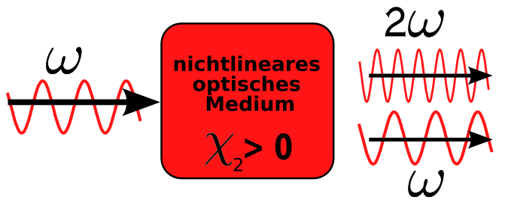
Aktuelle Forschung
Nichtlineare Optik - Ausblick
Historie
Entdeckung nichtlinearer optischer Effekte mithilfe des Lasers
Laserprinzip
Zusammenhang zwischen E-Feld und Polarisation nicht-linear
Bauarten
Eigenschaften
Frequenzverdopplung in nichtlinearen Medien
Anwendungen
Forschung
Zusammenf.
[A16]
21
[A16] wikimedia.org/wikipedia/de/9/93/Frequenzverdopplung.png
[14] htw-aalen.de/.../publikationen/.../09_04_linieareoptik.pdf
Notes:
htw-aalen.de/dynamic/img/content/studium/a/publikationen/doz/2004/09_04_linieareoptik.pdf

Slide 24
Zusammenfassung
Historie
Entwicklung von vielen Forschern, 1960 erstmalig realisiert
Laserprinzip
Basiert auf stimulierter Emission
Bauarten
Eigenschaften
Verschiedenste Bauarten mit verschiedensten Materialien
Anwendungen
Forschung
Bietet wichtige Eigenschaften und Möglichkeiten
Zusammenf.
Viele alltägliche Anwendungen aber auch in aktueller Forschung ein wichtiges Thema
22

Slide 25
Danke für die Aufmerksamkeit!

Slide 26
Quellen
[1] hs-pforzheim.de/.../GeschichteDesLasers_Verfahren.aspx
[2] web.mit.edu/invent/iow/gould.html
[3] physik.uni-bielefeld.de/~yorks/pro13/v9.pdf
[4] Principles of Lasers, Orazio Svelto, Plenum Press 1976
[5] D.a.A.o.F.S.f. Pumping O. Dye Lasers, J. F. Holzrichter, A. L. Schawlow. Annals of the New York Academy of Sciences, 2006
[6] S.E.d F. Pumped Dye Laser, T.K. Yee, B. Fan, T.K. Gustafson. Applied Optics – Vol. 18, No. 8
[7] myquilt.de/al/physalt/ladivor.htm
[8] Schewe, Phillip F.; Stein, Ben, 1998. "Physics News Update 401". American Institute of Physics
[9] usaeyes.org/lasik/faq/all-laser-lasik.htm
[10] physik.uni-kl.de/.../Laserkühlung.pdf
[11] dpg-physik.de/dpg/gliederung/fv/p/info/inertial.html
[12] Gregory D. Emsellem; Electrodeless plasma thruster design; The Elwing Company, Wilmington, 2005
[13] pro-physik.de/details/.../news.html?laid=12335
[14] htw-aalen.de/.../publikationen/.../09_04_linieareoptik.pdf

Slide 27
Bildquellen
[A1] wikimedia.org/.../449px-Gould_notebook_001.jpg
[A2] en.wikipedia.org/.../File:Ted_Maiman_Holding_First_Laser.jpg
[A3] en.wikipedia.org/wiki/File:Optical-cavity1.png
[A4] en.wikipedia.org/wiki/File:5_Maiman_Laser_Components.jpg
[A5] semibyte.de/.../physics/diodenlaser_schematisch.png
[A6] lab.frumania.com/wp-content/uploads/2010/06/bandgap_edit.jpg
[A7] laserperformance.de/images/lasershow_startseite.jpg
[A8] indul.de/.../2010/07/laserschneiden-seitenbild.jpg
[A9] uni-due.de/~tah0f0/Excimer/Frames/LASIK.htm
[A10] ist.fraunhofer.de/.../image.img.jpg/1329389457768.jpg
[A11] www.scilogs.de/kosmo/gallery/8/1415-image2.jpg
[A12] phys.strath.ac.uk/images/physics/cooling.gif
[A13] dpg-physik.de/.../info/grundlagen_fusion.html
[A14] wikimedia.org/.../Inertial_confinement_fusion.svg
[A15] Gregory D. Emsellem; Electrodeless plasma thruster design; The Elwing Company, Wilmington, 2005
[A16] wikimedia.org/wikipedia/de/9/93/Frequenzverdopplung.png

Slide 28
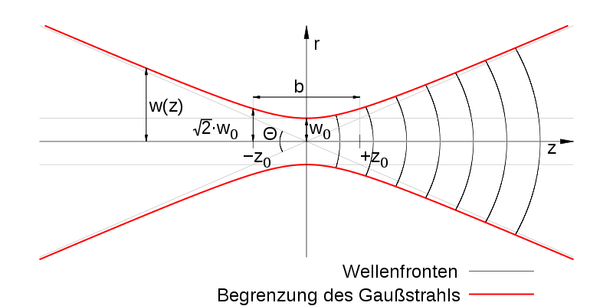
Eigenschaften
Gaußsche Optik
Historie
Mathematische Beschreibung:
Laserprinzip
$$E\left(r,z\right)=E_{0} \frac{ω_{0}}{ω(z)}\exp\left\{\frac{−r^{2}}{ω^{2}(z)} −ikz −ik\frac{r^{2}}{2R\left(z\right)}+iζ(z)\right\}$$
Bauarten
Eigenschaften
Anwendungen
Forschung
Zusammenf.

